Slide 1

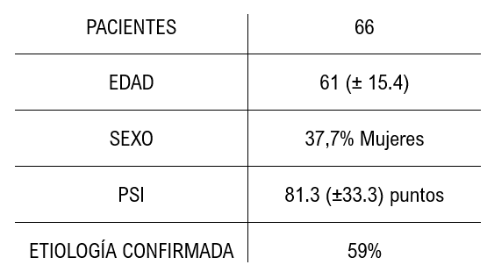
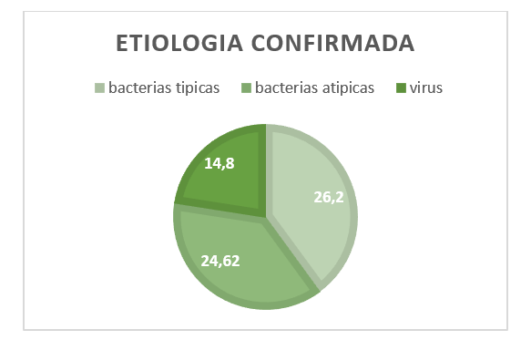

UTILIDAD DE LOS BIOMARCARDORES SANGUÍNEOS EN EL DIAGNÓSTICO ETIOLÓGICO DE LA NEUMONIA COMUNITARIA QUE PRECISA INGRESO HOSPITALARIO
Mengibar Vallejo, $P^{1}$; Jurkojc Mohremberger, $C^{2}$; Hammadi Ahmed, $A^{3}$.
1. H.U.Jaen; 2.H.Virgen de la Victoria; 3.H.U.Virgen de las Nieves
INTRODUCCION:
Establecer la utilidad de biomarcadores de inflamación en el diagnóstico etiológico de las NAC que requiere ingreso hospitalario
MATERIAL Y MÉTODOS:
Estudio observacional, prospectivo, realizado en un único centro.
Adultos ingresados por neumonía comunitaria no asociada a SARS-CoV2.
Se recogieron datos clínicos, muestras para análisis microbiológico y marcadores inflamatorios (PCR, procalcitonina, relación neutrófilos/linfocitos-NLR-, e interleucina 6-IL-6-) en las primeras 24 h del ingreso y al 5º día del mismo.
RESULTADOS:
ETIOLOGÍA CONFIRMADA

Slide 2
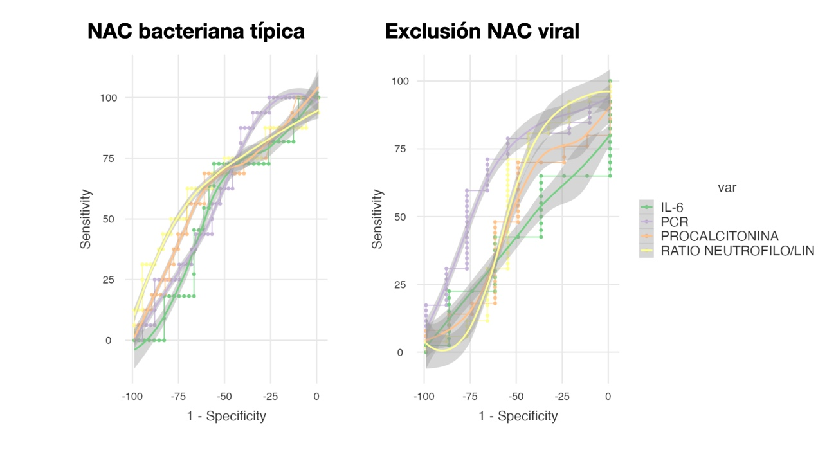
La variable que mejor predijo su existencia fue NLR (AUC 0.660), seguida de procalcitonina (AUC 0.622) y PCR (AUC 0.614). Para la exclusión de NAC vírica, la mejor variable fue la PCR (AUC 0.662), seguida de la RNL (0.528).
CONCLUSIÓN:
En cerca del 60% de las NAC puede determinarse el agente
etiológico. El empleo de NLR y PCR son los biomarcadores que más ayudan a confirmar la NAC bacteriana típica o descartar la NAC vírica.
Financiado por Neumosur
(Beca 4/2022)

